Slide 1
TCC2 – Ilustrações, Figuras, Tabelas e Gráficos Profa. Elisa Botta
Curso de Ciência da Computação e Sistemas de Informações
Unip Swift
2º. Semestre 2023

Slide 2
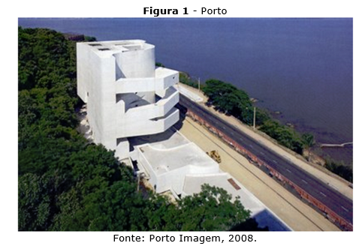
Ilustrações
Ilustrações são desenhos, esquemas, fluxogramas, quadros, lâminas, plantas, fotografias, mapas, gráficos, organogramas, retratos, diagramas e outros elementos que, eventualmente, poderão ser utilizados em um trabalho científico para ilustrá-lo e completá-lo.
Qualquer que seja o tipo de ilustração, sua identificação aparece na parte superior, deve ser feita de maneira breve e concisa, antecedida da palavra designativa, em letras minúsculas (apenas a primeira letra da primeira palavra do título é grafada em maiúscula), seguida de seu número de ordem de ocorrência no texto, em algarismos arábicos, travessão e do respectivo título.
Após a ilustração, na parte inferior, indicar a fonte consultada (elemento obrigatório, mesmo que seja produção do próprio autor), legenda, notas e outras informações necessárias à sua compreensão (se houver).
A ilustração deve ser citada no texto e inserida o mais próximo possível do trecho a que se refere. Recomendamos a elaboração de listas próprias para cada tipo de ilustração (Figura, Gráfico, Desenho, Mapa, Quadros etc.).
Ex:

Slide 3
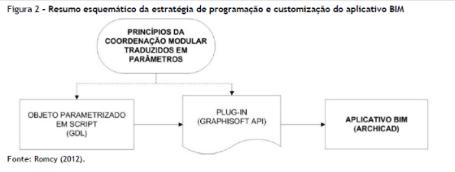
Figuras
Figuras são desenhos, fotografias, fotomicrografias, organogramas, esquemas etc. As figuras são utilizadas para auxiliar visualmente na compreensão de conceitos complexos. Devem, portanto, ser utilizadas com moderação. Não convém, por exemplo, incluir um gráfico, quando este se refere a dados que já foram apresentados adequadamente em tabelas. Evitar inserir tais ilustrações nos Apêndices e nos Anexos.
As figuras, assim como as tabelas, devem ser numeradas progressivamente em algarismos arábicos, sendo que o primeiro dígito da numeração poderá corresponder ao número do capítulo. O título deve ser apresentado na parte superior da figura.
Geralmente, não é feita distinção entre seus diferentes tipos. Podemos, no entanto, atribuir numeração individualizada para cada tipo de figura.
Ex:

Slide 4
Gráficos
São figuras que servem para a representação dos dados. O termo é usado para grande variedade de ilustrações: gráficos, esquemas, mapas, diagramas, desenhos, etc.
Os gráficos, utilizados com habilidade, podem evidenciar aspectos visuais dos dados, de forma clara e de fácil compreensão. Em geral, são empregados para dar destaque a certas relações significativas. A representação dos resultados estatísticos com elementos geométricos permite uma descrição imediata do fenômeno.
Existem numerosos tipos de gráficos estatísticos, mas todos eles podem formar dois grupos:
a) gráficos informativos: objetivam dar ao público ou ao investigador um conhecimento da situação real, atual, do problema estudado. Devem ser feitos com cuidados tais que o desenho impressione bem, tenha algo de atraente, mas esse cuidado artístico não deve ser exagerado a ponto de prejudicar o observador na apreensão fácil dos dados;
b) gráficos analíticos (históricos, políticos, geográficos): seu objetivo, além de informar, é fornecer ao pesquisador elementos de interpretação, cálculos, inferências, previsões.

Slide 5
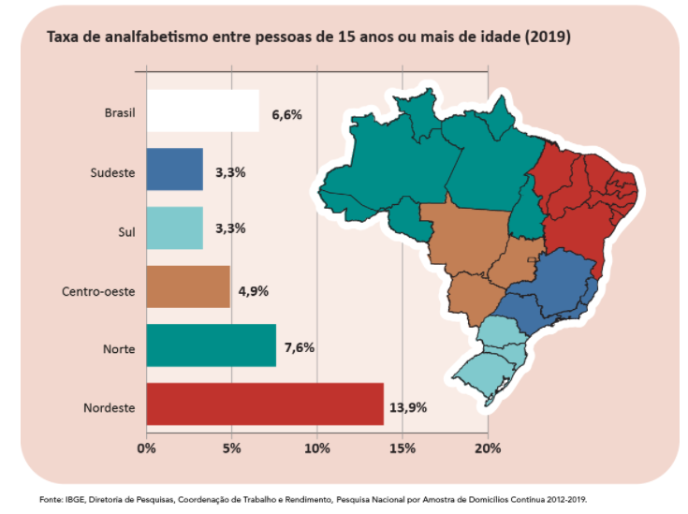
Gráficos de barras
O gráfico de barras também é construído sobre o Plano Cartesiano (primeiro quadrante).
No eixo vertical, são construídas as barras que representam a variação (medidas, quantidades numéricas) dos dados na pesquisa realizada. O fluxo de informações, representado por um valor numérico, é indicado pelo eixo horizontal.
As barras devem sempre possuir a mesma largura e a distância entre elas deve ser constante. Podemos representar duas ou mais categorias de informações.

Slide 6
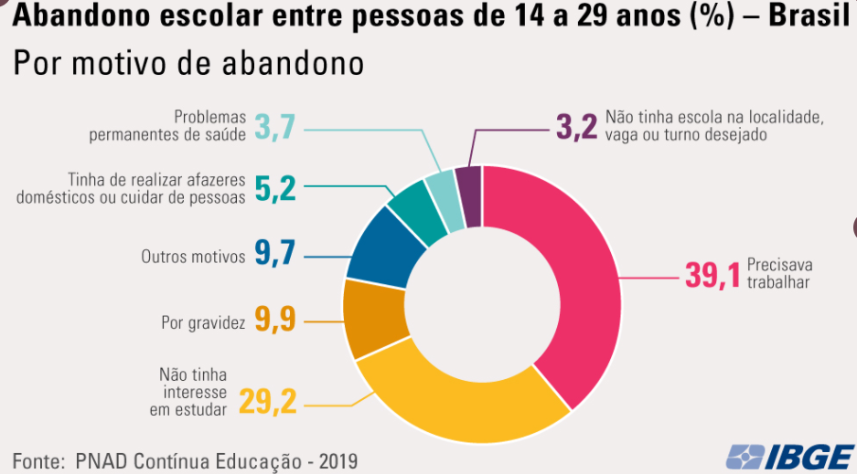
Gráfico de setor (ou circulares)
Recomendado para visualização de informações de apenas uma categoria, os gráficos de setores (ou pizza) são representados por círculos divididos proporcionalmente de acordo com os dados da informação a ser representada.
Os valores são expressos em números ou em percentuais (%).

Slide 7
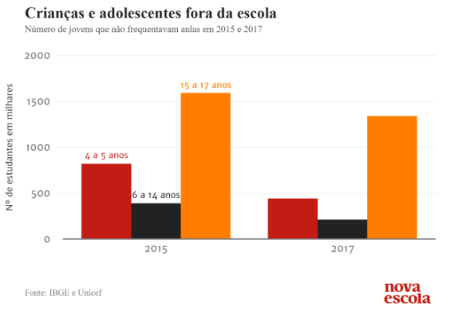
Gráficos de colunas
O gráfico de colunas é composto por duas linhas ou eixos, um vertical e outro horizontal.
No eixo horizontal, são construídas as colunas que representam a variação (medidas ou quantidades numéricas) dos dados na pesquisa realizada. O fluxo de informações, representado por um valor numérico, é indicado pelo eixo vertical.
Ou seja, no eixo vertical indicamos uma escala graduada de zero até o valor máximo que queremos representar e no eixo horizontal construímos colunas onde a altura de cada coluna informa o valor máximo pesquisado em cada item.
As colunas devem sempre possuir a mesma largura e a distância entre elas deve ser constante. Também podemos representar duas ou mais categorias de informações.

Slide 8
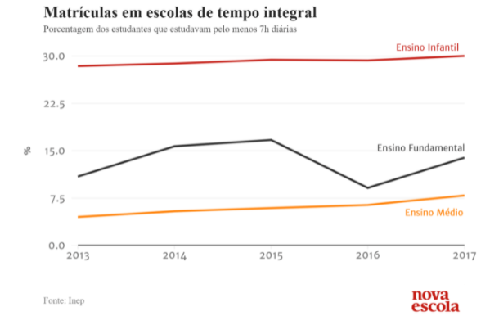
Gráfico de linha
Utilizado quando se deseja trabalhar com duas ou mais informações provenientes de dados numéricos, o gráfico de linhas é composto por dois eixos, um vertical e outro horizontal (Plano Cartesiano – primeiro quadrante), e por uma ou mais linhas que mostram a variação (medidas ou quantidades numéricas) dos dados na pesquisa realizada, isto é, a movimentação dos dados no decorrer do tempo.
É indicado quando uma das variáveis representa o tempo e se pretende revelar o movimento dos dados ao longo do tempo.

Slide 9
Tabelas
Tabelas são conjuntos de dados numéricos, associados a um fenômeno, dispostos numa determinada ordem da classificação. Expressam as variações qualitativas e quantitativas de um fenômeno. A finalidade básica da tabela é resumir ou sintetizar dados de maneira a fornecer o máximo de informações num mínimo de espaço. São elementos demonstrativos de síntese, que constituem unidade autônoma.
As tabelas apresentam informações tratadas estatisticamente. A tabela deve apresentar as seguintes partes:
- número e título: a numeração é feita de acordo com o sistema progressivo, sendo que o seu primeiro dígito poderá corresponder ao número do capítulo (numeração independente e consecutiva). O título deve ser sucinto e informar acerca do fenômeno estudado, do local, da época em que ocorreu; o título é colocado na parte superior, escrito em letras minúsculas, centrado, precedido da palavra Tabela e de seu número de ordem em algarismos arábicos. Se ocorrer de um título ocupar mais de uma linha, deve ser disposto de tal forma que cada linha seja centrada;
- corpo: corresponde ao conjunto de casas, formadas pelo cruzamento de linhas e colunas, contendo as frequências observadas;
- cabeçalho: é a linha que encima o corpo da tabela e tem por finalidade especificar o conteúdo das colunas; os títulos devem ser centrados em relação à coluna à que pertencem; - coluna indicadora: uma coluna à esquerda do corpo, que tem como finalidade especificar o que contêm as linhas;
- unidade de medida: uma tabela deve ter unidade de medida, inscrita no espaço do cabeçalho ou nas colunas indicadoras, sempre que houver necessidade de indicarmos, complementarmente ao título, a expressão quantitativa ou metrológica dos dados numéricos.
A indicação da expressão quantitativa ou metrológica dos dados numéricos deve ser feita com símbolos ou palavras entre parênteses. Exemplos: (m) ou (metro); (t) ou (tonelada); (R$) ou (reais).

Slide 10
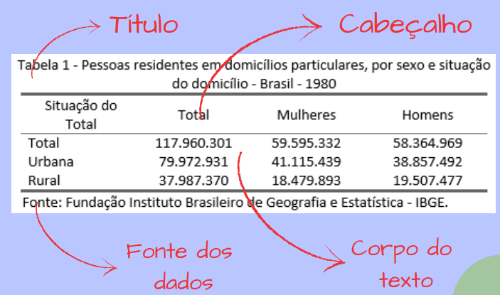
Elementos da tabela

Slide 11
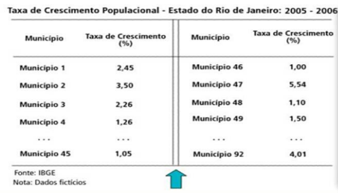
Tabelas
É aconselhado também observar as seguintes orientações:
- devem ser inseridas o mais próximo possível do texto/parágrafo a que se referem;
- se a tabela ultrapassar a dimensão de uma página em número de linhas, e tiver poucas colunas, pode-se apresentar a tabela em duas partes, lado a lado, com as partes separadas por um traço vertical duplo, repetindo o cabeçalho.
Ex:

Slide 12
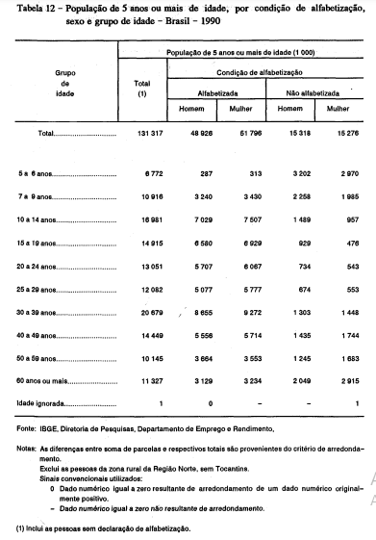
Tabelas
Nas tabelas, utilizamos fios horizontais e verticais para separar os títulos das colunas no cabeçalho e fechá-las na parte inferior, evitando fios verticais para separar as colunas, e os fios horizontais para separar as linhas;
No rodapé da tabela, devem ser colocadas as notas explicativas referentes às fontes de dados, bem como as informações que não cabem na estrutura lógica da tabela e que são importantes para o entendimento dos dados apresentados;
As notas de rodapé devem ser identificadas por asteriscos ou enumeradas.
Quando os dados forem retirados de alguma publicação, devemos mencionar sua autoria.

Slide 13
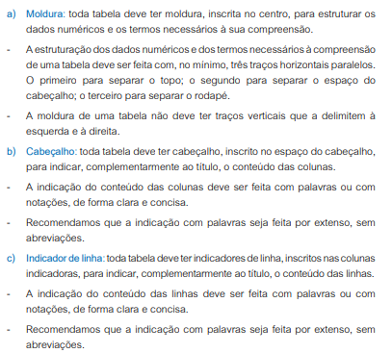
Tabelas

Slide 14
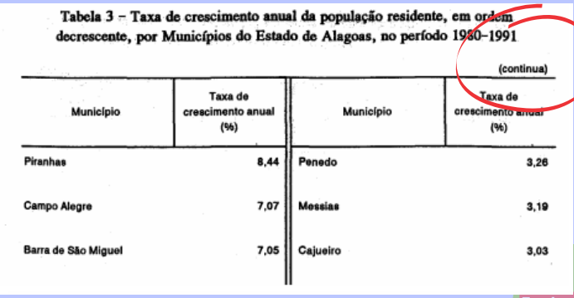
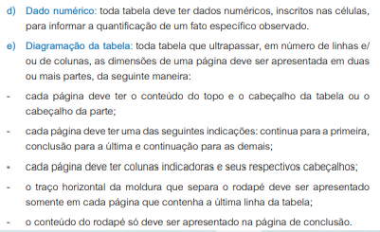
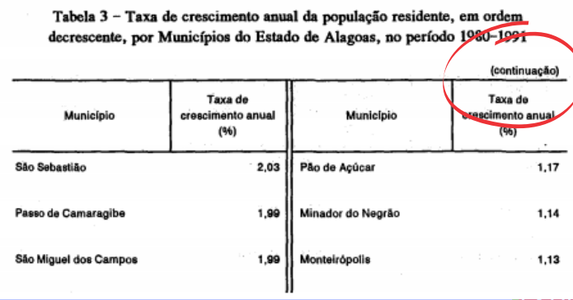
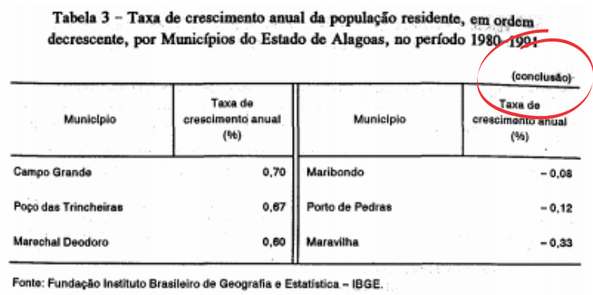
Tabelas

Slide 15
Tabelas – Recomendações finais
- uma tabela seja elaborada de forma a ser apresentada em uma única página;
- em uma tabela, o número de células com dado numérico seja superior ao número de células com sinal convencional;
- em uma tabela, a classificação outros ou outras, quando existir, indique um dado numérico proporcionalmente inferior aos dados numéricos indicados pelas demais classificações existentes;
- as tabelas de uma publicação apresentem uniformidade gráfica, por exemplo, nos corpos e nos tipos de letras e números, no uso de maiúsculas e minúsculas e nos sinais gráficos utilizados.

Slide 16
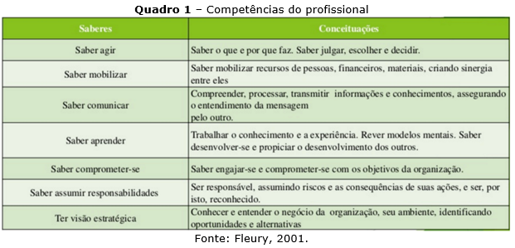
Quadros
Denominamos quadro a apresentação de dados de forma organizada, para cuja compreensão não seria necessária qualquer elaboração em termos matemáticos e estatísticos. A identificação far-se-á com o nome do elemento “Quadro” por extenso, seguido do número de ordem em algarismo arábico.
O título deve ser apresentado na parte superior do quadro.
Outros elementos do quadro deverão ser descritos de acordo com o padrão usado para apresentação tabular.

Slide 17
Por hoje é só.
Obrigada pela atenção, até as 20:45, na aula de FG!

